Slide 1
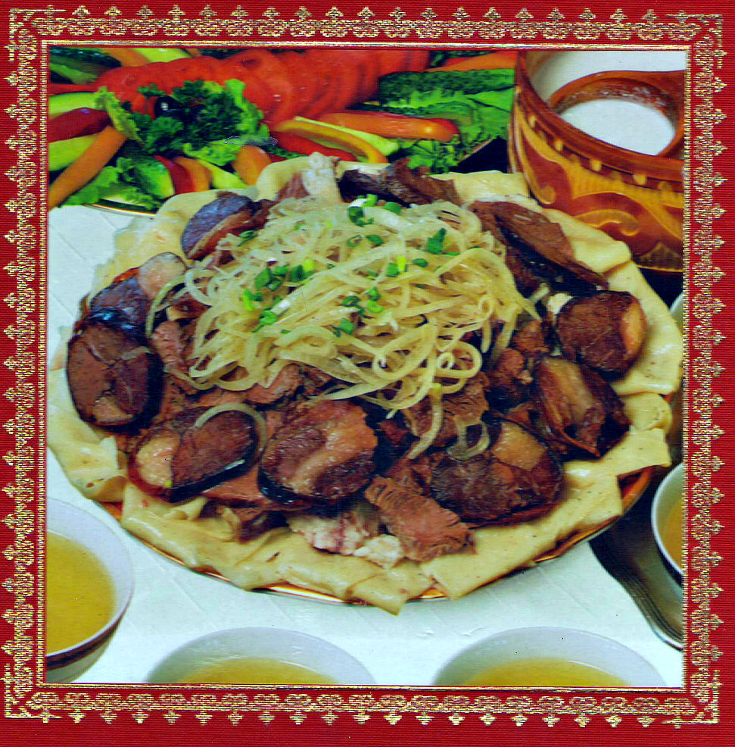
Қазақтың ұлттық тағамдары
Дайындаған кітапханашы Сулейменова К.Н.

Slide 2
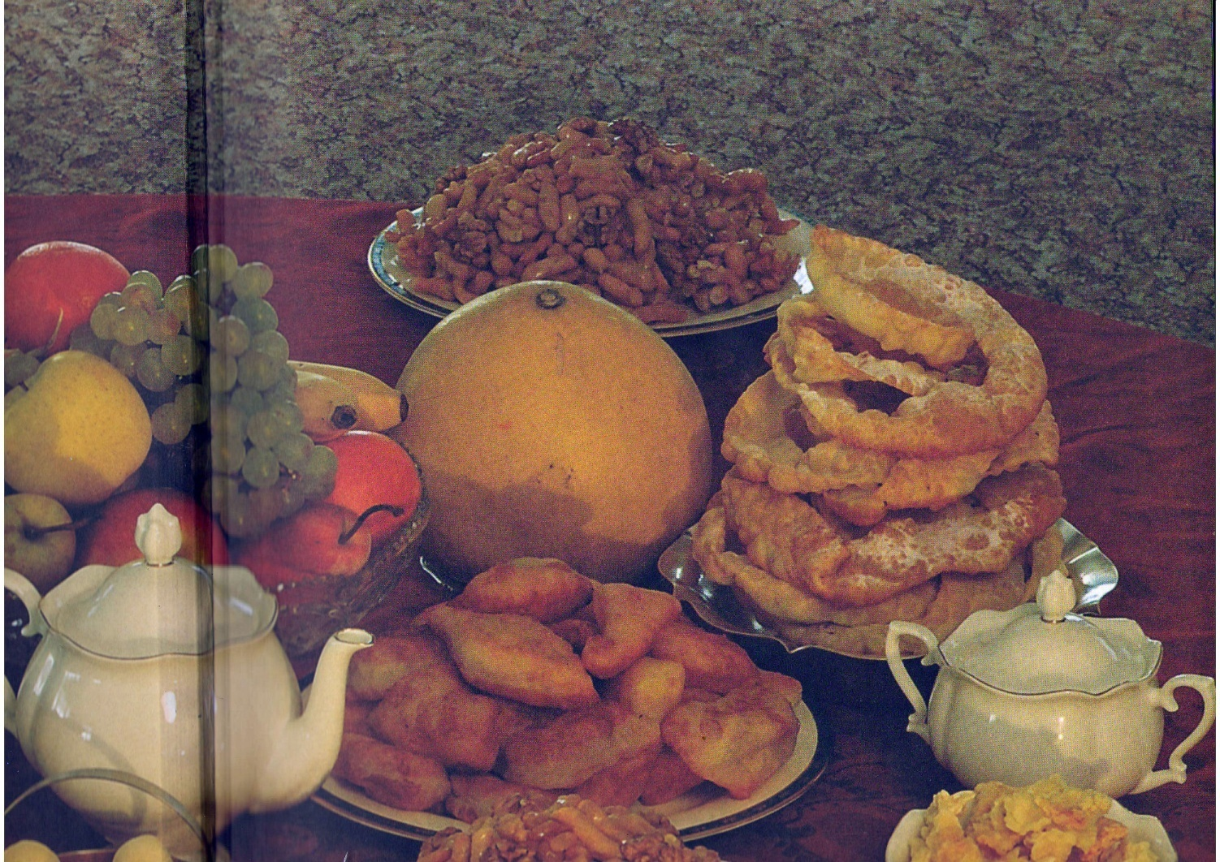
Қазақ халқы асты өте жоғары бағалаған әрі қастерлей білген. Халқымыз адам өмірінде тамақтың орнын тіршілікке қажетті құндылықтардың бәрінен де жоғары қойган.

Slide 3
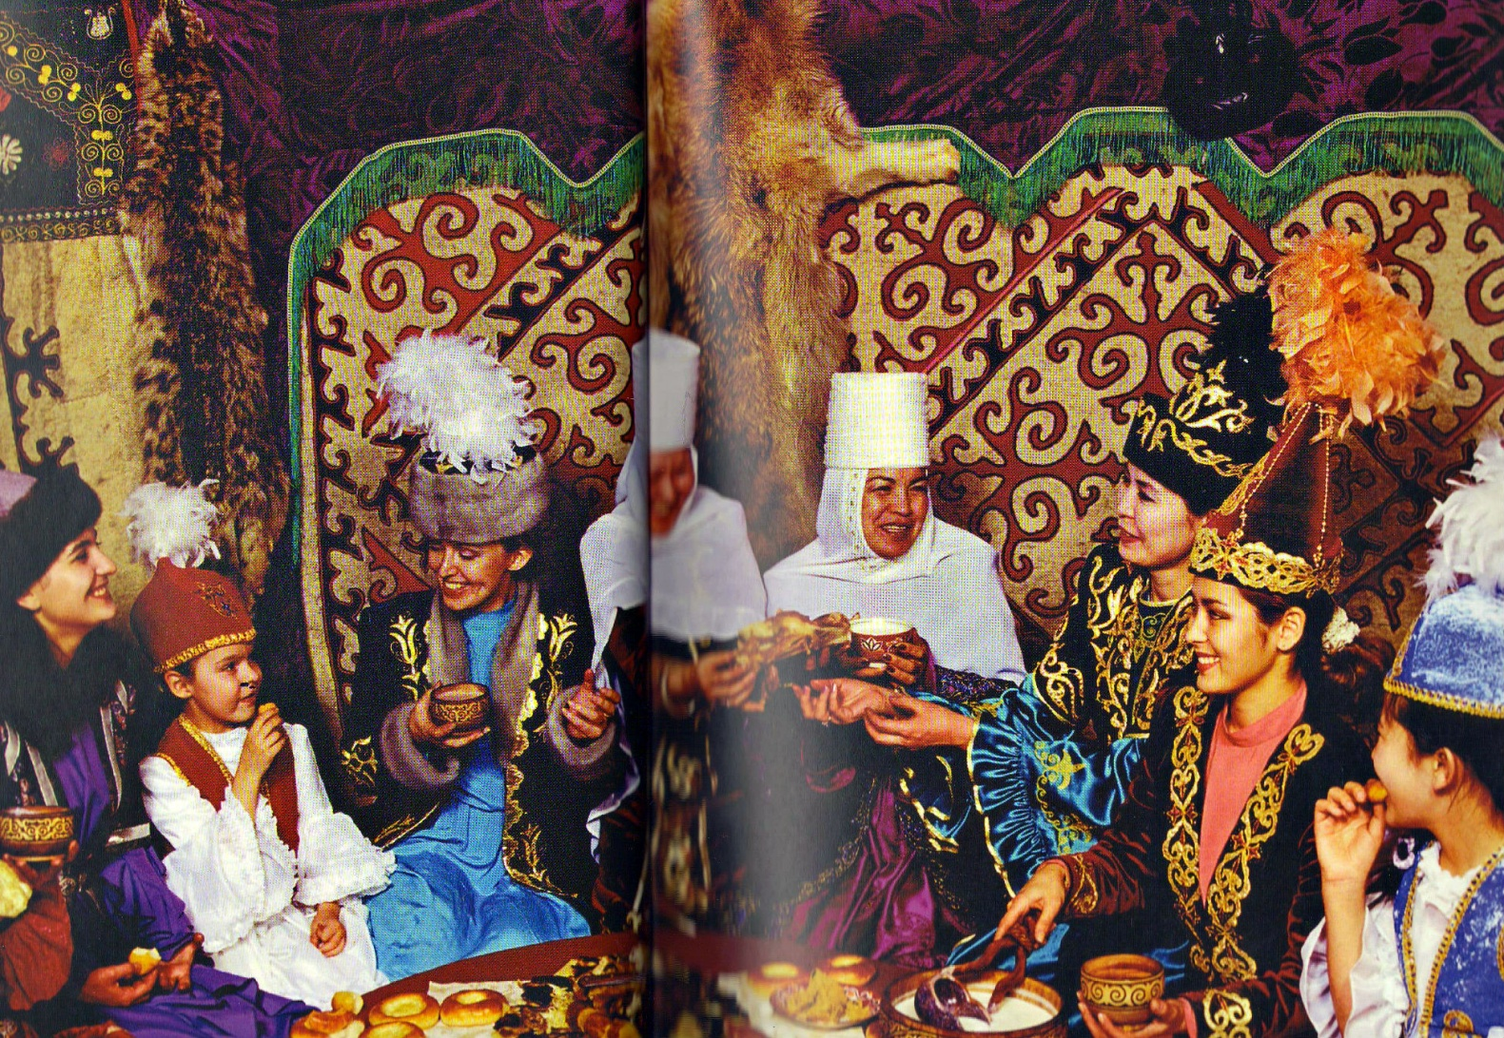
Қазақ дәм татыруды достықтың, татулықтың, бірліктің, елдіктің сара жолы деп қараған. Бұл дәстүр қазақ халқын мүлде даралап көрсетеді.

Slide 4
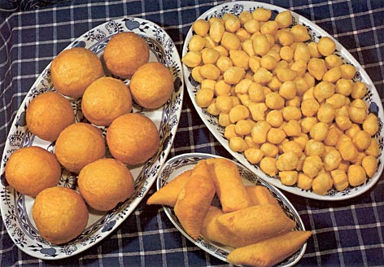
Қазақтың ұлттық дастарқанында болатын негізгі тамақтардың түрлері:
нан тағамдары

Slide 5
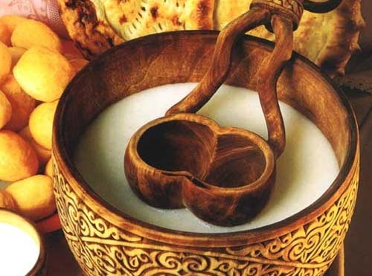
сүт тағамдары

Slide 6
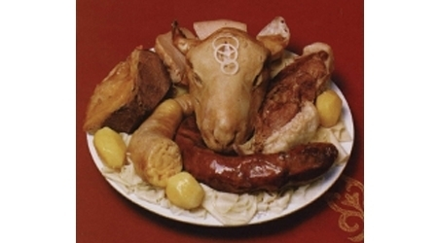
ет тағамдары

Slide 7
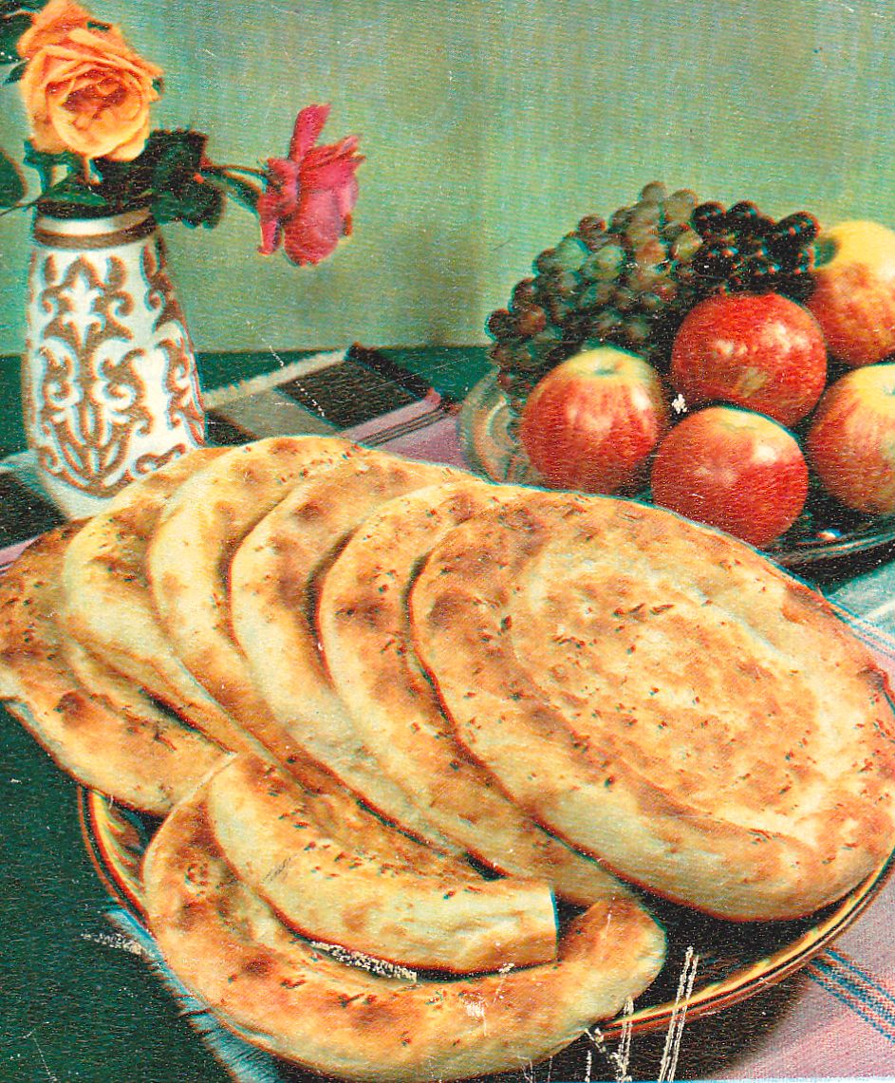
Ұннан жасалатын тағамдар.
Нан
Нан – ас атасы. Ұлт дастарқанында нанның орны мен бағасын өте зор. Бидай ұнынан пісіріледі. Айтар сөз нан қазақ ұгымы мен салтында қасиетті, киелі ас.

Slide 8
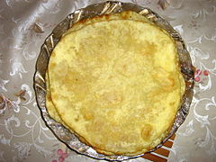
Шелпек
Қамырды оқтаумен әбден жұқарғанша ысып майға пісіреді. Жұка жұмсақ әрі майлы болып піседі. Шелпекті көбінесе, айт күндеріндеб әруақты еске алғанда, құдайы бергенде пісіреді.

Slide 9
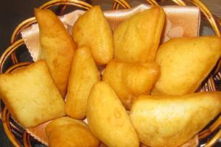
Бауырсақ
Бауырсақ халықтың тым ертеден келе жатқан кәделі ұлттық тағамы. Бидай ұнын ашытып барып ұзынша немесе домалақ үлгіде дайындап майға қайнатып пісіреді. Бауырсақ - қазақ дастарқанының ажары.

Slide 10
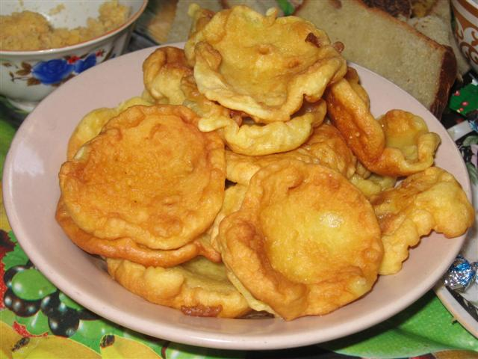
Құймақ
Ұнға жұмыртқа, қант, май, сүт қосып, суға араластырып сұйық күйінде қазан сияқты ыдысқа майға пісіреді. Қазаңға сүұйық күйінде құйылатындықтан ол жұқа әрі дөңгелек үлгіде пісіп шығады. Тез пісіреді, суытпай, жылы күйінде жесе өте сіңімді әрі дәмді болады.

Slide 11
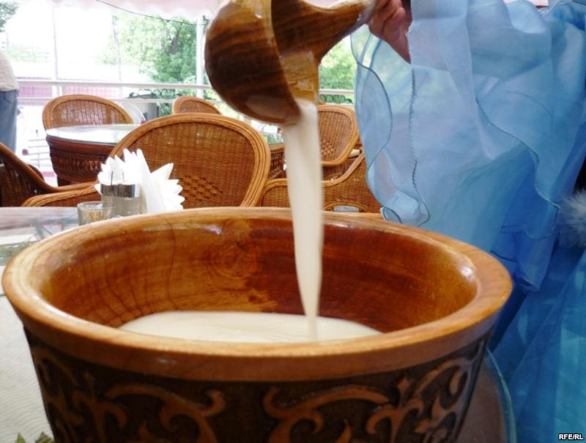
Сүттен жасалатын тағамдар.
Сүт тағамдарын халық бір сөзбен ақ леп атайды. Осы ақтан бірнеше жүздеген, мындаған жылдар бойы халық аса бай тәжірибе жинақтай жүре одан жүзден астам тамақ түрлері мен дайындау әдістерін жасаған. Сүт тағамдары денсаулыққа да пайдалы және коректік қасиеті де мол.

Slide 12
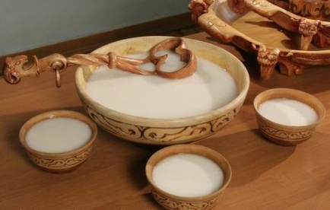
Қымыз
Қымыз – халқымыздың бірнеше ғасырлар бойы ұлттық тағамы. Көктем туып, құлындаған бие байланып, сауылады. Биенің ашымаған сүтін саумал дейді. Оған арнайы ашытқы қосылып, екі-үш күннен кейін ашиды. Қымыз – әрі сусын, әрі тағам, дертке шипа, жаңға қуат.

Slide 13
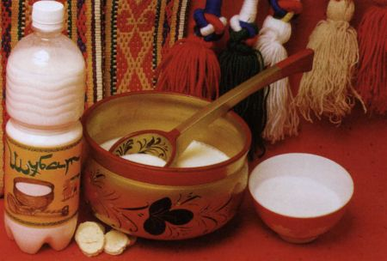
Шубат
Сүт тағамдарының ішінде қымыздан кейінгі бағалы сусын – шұбат. Оның түйе сүтінен жасалатыны барша жұртқа белгілі. Шұбат та қымыз сияқты ашытылып, иері, ағаш, қыш ыдыстарға құйылып сақталады, пісіледі. Щұбат дәмді, жұмсақ, майлы, әрі қоюлау болады. Оның қуаты мен дарулық қасиеті қымыздан еш кем емес.

Slide 14
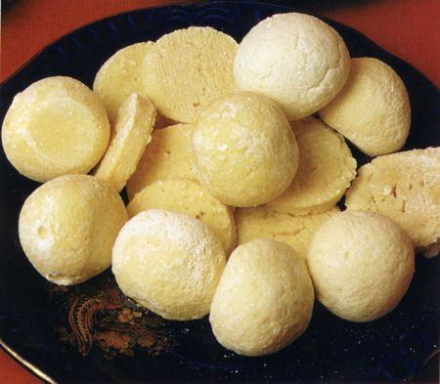
Құрт
Құрт – қой, сиыр сүтінен жасалады. Құрт жасау үшін ашыған сүтті ағаш кеспекке құйып бірнеше күн іркіт жиналады. Оны үлкен қазанға құйып қайнату кезінде іркіт қоюланып, ақ, ақсары болған кезде отын сөндіріп, суыған соң оны сол кеште таза қапшыққа құйып қояды. Таңертең оны алақанға салып әртүрлі кескінде (формада) домалақ, ұзынша етіп құрт шасайды. Дайындалған құртты шыптаға, жоғары жерге немесе өреге қойып кептіреді. Құрт кәделі асы, өте тоқ тағам.

Slide 15
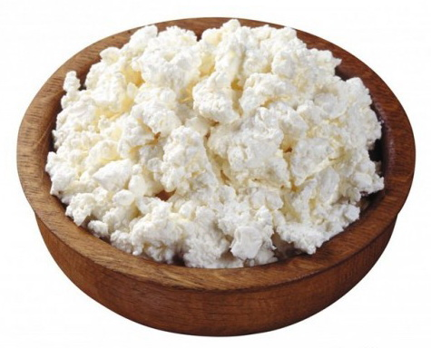
Ірімшік
Ірімшік – сүттен жасалатын белгілі тағамдардың бірі. Ірімшіктің екі түрі болады: ақ ірімшіқ, қызыл ірімшік. Ақ ірімшікті іріген сәтте тез түсіріп алады да ыстық күйінде сары май салып, қарттар мен балаларға береді. Қызыл ірімшік әбден қызарып, түзілгенше қайната береді. Қайнап қызарғаннан кейін сүзіп алады да мата дорбаға салып, күн көзіне кептіріп алады.

Slide 16
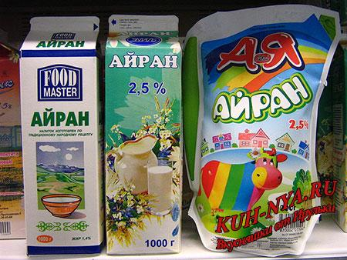
Айран
Айран сиыр сүтінен жасалады. Қатыққа қарағанда сұйықтау әрі ашырақ болады. Сусын ретінде пайдаланады. Айран балалар үшін пайдалы тағам.

Slide 17
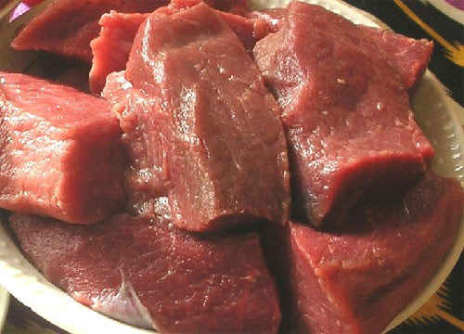
Еттен жасалатын тағамдар
Соғым сою – қазақ халқының бұлжымас салты. Бұл әр жыл сайын қайталанып отыратын қыстық азық-түліктің мол қоры.

Slide 18
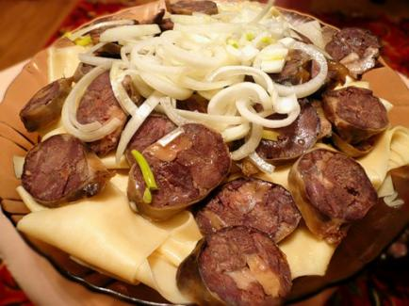
Шұжық
Қазақ халқының аса бағалы тамақтарының бірі – шұжық. Жылқының шикі етін, іш майын турап оған жуа, сарымсақ, тұз, бұрыш қосып, оны жылқы ішегіне тығады, тығыздайды. Ішіне ауа жібермейтіндей етіп, екі жағын мықты жіппен буады да сәл тобарсытып, көлеңкеге кептіріп алады.

Slide 19
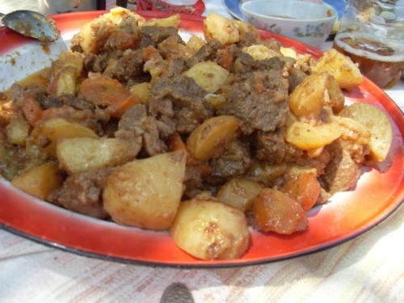
Қуырдақ
Қуырдақ кәделі, маңызды, дәстүрлі тағам. Көбінесе, ол соғым сою кезінде дайындалады. Тұздалған, кепкен еттен қуырдақ қуырмайды, қуырса да жас еттей дәмді, татымды болмайды.

Slide 20
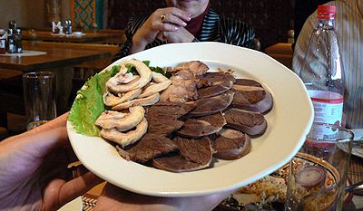
Қазы қарта, жал-жая
Жылқы сойғанда оның ең шұрайлы әрі бағалы мүшелері халық аузынан суы құрып айтатын және аңсап жүретіні кәдімгі қазы-қарта, жал-жая. Семіз жылқыда 20-ға жуық қазы айналдырылады, кейбіреуі қабырғасыз, жыл-қының, басқа малдың ішегіне айналдырылады. Жая - жылқының сауыр еті, оны сүрлейді, қақтап кептіреді.

Slide 21
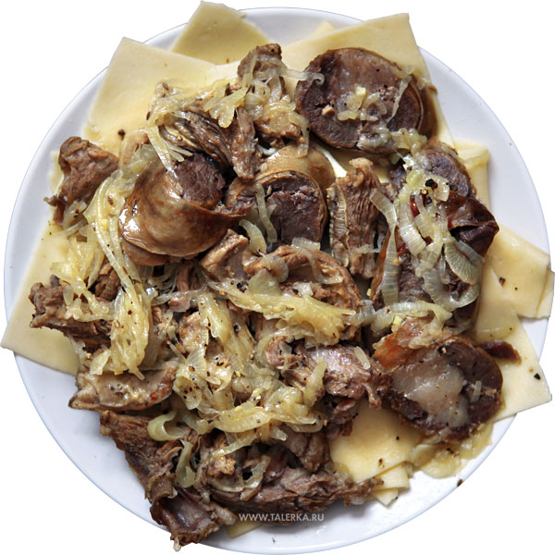
Бесбармақ
Қазақша ет (бесбармақ) асқанда ең алдымен жіліктеп бұзылған етті адам санына қарай мөлшерлейді. Қой еті жіліктенгенде 13 мүшеге бөлінеді. Олар жамбас - 2, ортан жілік – 2, асықты жілік – 2, беломыртқа – 1, сүбе – 2 (сүбемен бірге бүйректен жоғарғы 5 қабырға кетеді), қабырға -2, төс – 1, омыртқа -1, жауырын -2, тоқпан жілік – 2, кәрі жілік – 2, бұғана – 1, мойын – Осылай асуға дайындалған етті жуып-шайып тазалап, қазанға салады да, ет батып тұратындай етіп суық су құяды.

Slide 22
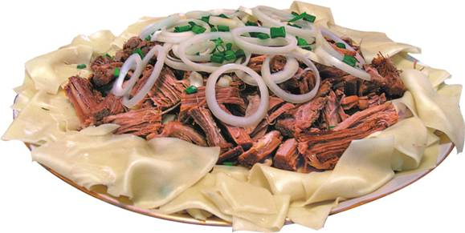
Содан кейін қазанды қатты жанған отқа қойып, сарқылдатып қайнатады, бетіне шыққан қанды көбігін алып тастап, шамалап тұз, 1 бас пияз салып отын басады да, 1-1,5 сағат ет әбден піскенше шымырлатып қайнатады. Ет әбден піскен соң табаққа сорпасынан бөлек қотарып алып, тартылған табақтың санына қарай мөлшерлеп тұздық әзірлейді. Ол үшін сорпаға қара бұрыш, дөңгелектеп тұралған пияз салып, ыдыстың бетін жауып бұқтырып қояды. Ет туралып болған соң тұздықты еттің үстіне құяды.

Slide 23
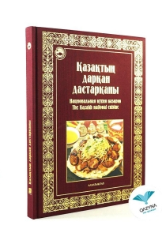
Презентация «Қазақтың дарқан дастарқаны» атты кітап арқылы дайындалған

